Slide 1
自强不息
强者恒强
杨春虎 | 执业编号:A1120619100003
·
经传多赢投研总监，软件产品架构师。
·
北京大学金融系毕业,从业十余年,坚持以资金推动论为研究核心，形成了以机构思路选股，游资思路跟踪的稳健投资模型。独创双龙战法，机构分析战法等软件经典战法，深受广大用户的喜爱。

Slide 2
第一章
立足当下，着眼未来
第二章
趋势为王，顺势掘金
第三章
扩大内需，提振消费
第四章
主题掘金，自主可控

Slide 3
PART 01
立足当下，着眼未来

Slide 4
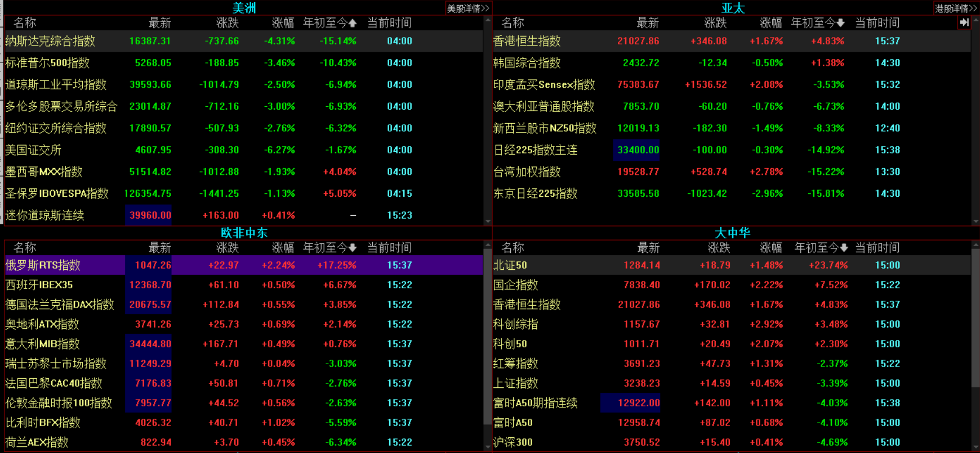
东升西降，领涨全球
年初至今，北证50领涨全球
A股指数全面跑赢美股
经传多赢投研总监 :杨春虎丨执业编号:A1120619100003 风险提示:观点基于软件数据和理论模型分析，仅供参考，不构成买卖建议，股市有风险，投资需谨慎

Slide 5
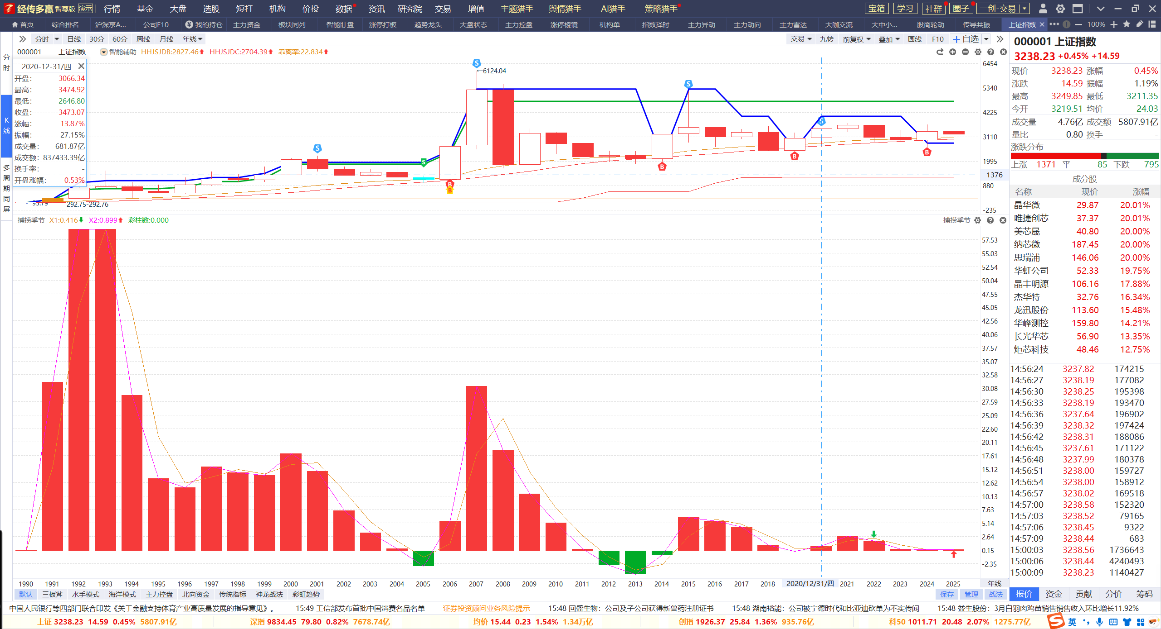
复盘历史，布局未来
2018年处于年线死叉末端，当前是金叉初期
宽松货币政策，国家队入市，B点之后，风雨过后又彩虹
经传多赢投研总监 :杨春虎丨执业编号:A1120619100003 风险提示:观点基于软件数据和理论模型分析，仅供参考，不构成买卖建议，股市有风险，投资需谨慎

Slide 6
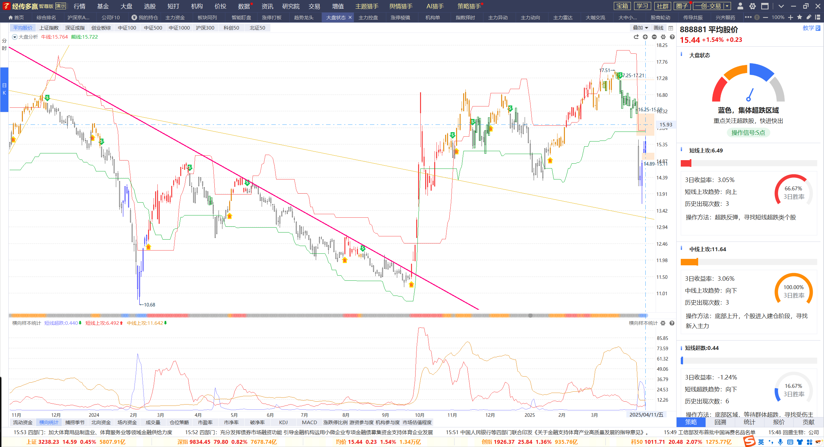
超跌过后，新入主力
超跌之后，短线为主
关注短线上攻持续度，新入主力，新启动热点的延续机会
经传多赢投研总监 :杨春虎丨执业编号:A1120619100003 风险提示:观点基于软件数据和理论模型分析，仅供参考，不构成买卖建议，股市有风险，投资需谨慎

Slide 7
PART 02
趋势为王，顺势掘金

Slide 8
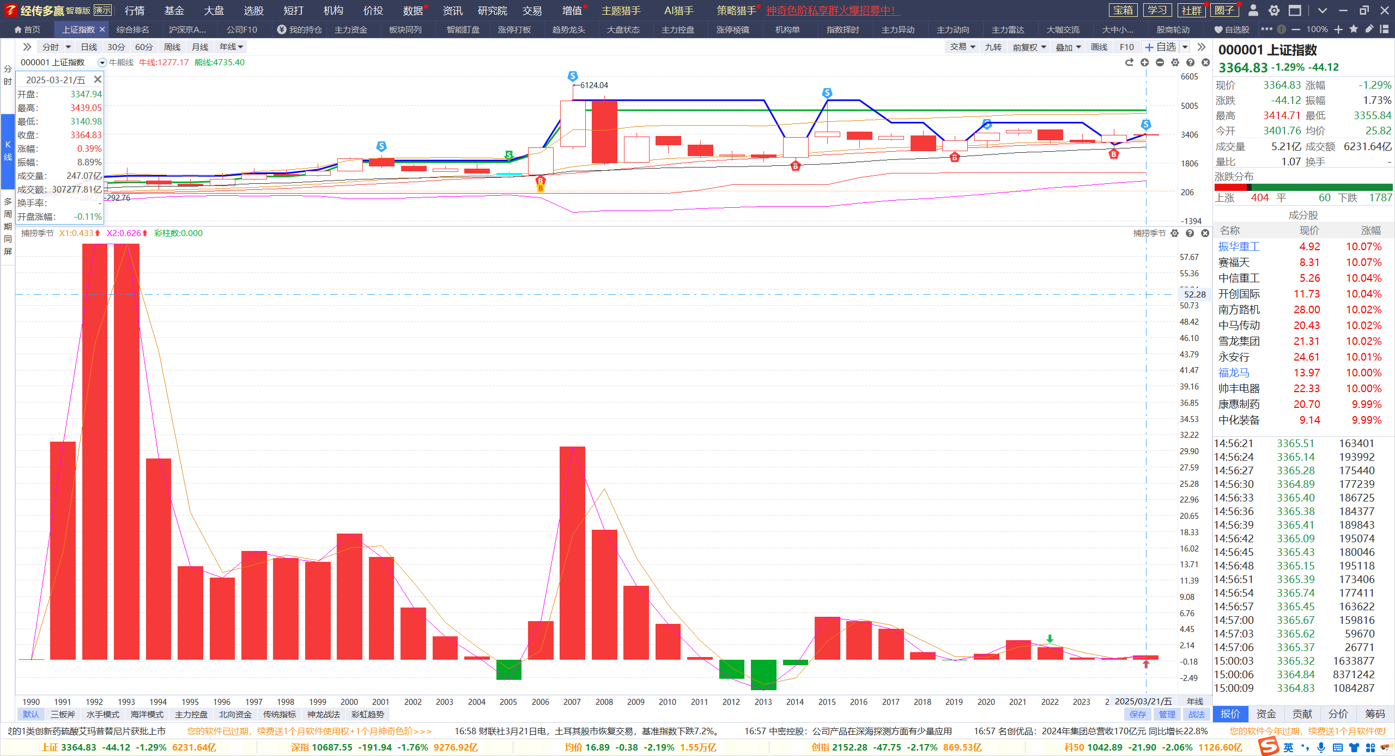
年线金叉，顺势而为
上证指数年线金叉，开启投资好年份，北证50年线金叉，关注科创50
年线B点出现，2025把握趋势机会，调整就是机会
经传多赢投研总监 :杨春虎丨执业编号:A1120619100003 风险提示:观点基于软件数据和理论模型分析，仅供参考，不构成买卖建议，股市有风险，投资需谨慎

Slide 9
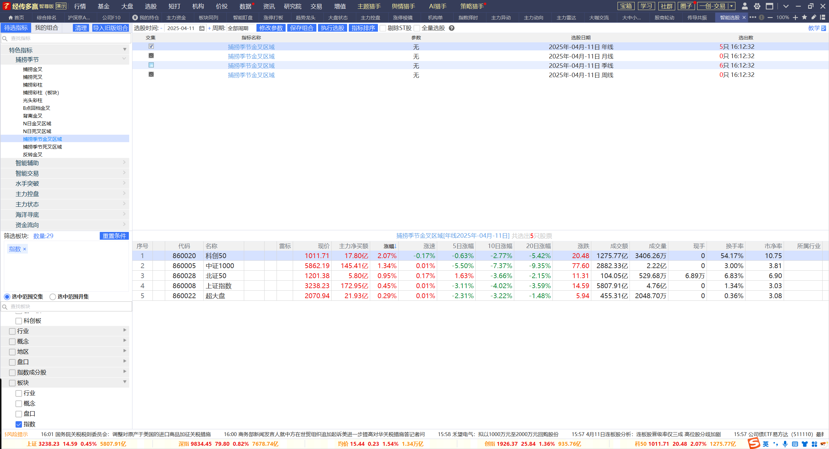
年线金叉，顺势而为
调整之后，五大指数年线依然金叉，指数托底，题材主线
年季交集，题材领先，关注新一轮题材方向的机会
经传多赢投研总监 :杨春虎丨执业编号:A1120619100003 风险提示:观点基于软件数据和理论模型分析，仅供参考，不构成买卖建议，股市有风险，投资需谨慎

Slide 10
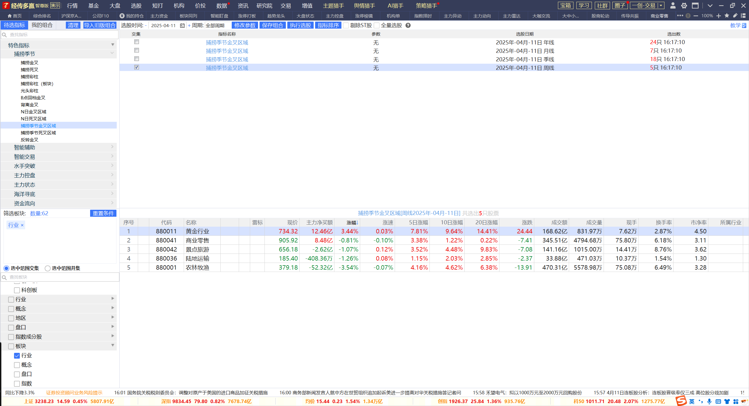
周线区域，趋势区间
周期转折，关注周线转折的机会，周线初期B点回档，周线中期控盘回档
周线末期，短线参与，题材角度，零售，旅游，农业为主，周线金叉初期
经传多赢投研总监 :杨春虎丨执业编号:A1120619100003 风险提示:观点基于软件数据和理论模型分析，仅供参考，不构成买卖建议，股市有风险，投资需谨慎

Slide 11
PART 03
扩大内需，提振消费

Slide 12
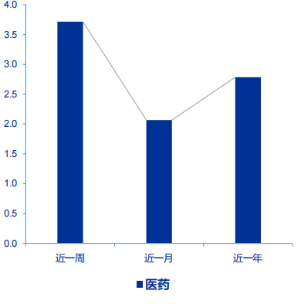
消费力度继续提升
大力提振消费，理解消费，寻找差异化消费
不是没需求，是没找对需求。AIPC,AI手机，新型消费的理解和关注
经传多赢投研总监 :杨春虎丨执业编号:A1120619100003 风险提示:观点基于软件数据和理论模型分析，仅供参考，不构成买卖建议，股市有风险，投资需谨慎

Slide 13
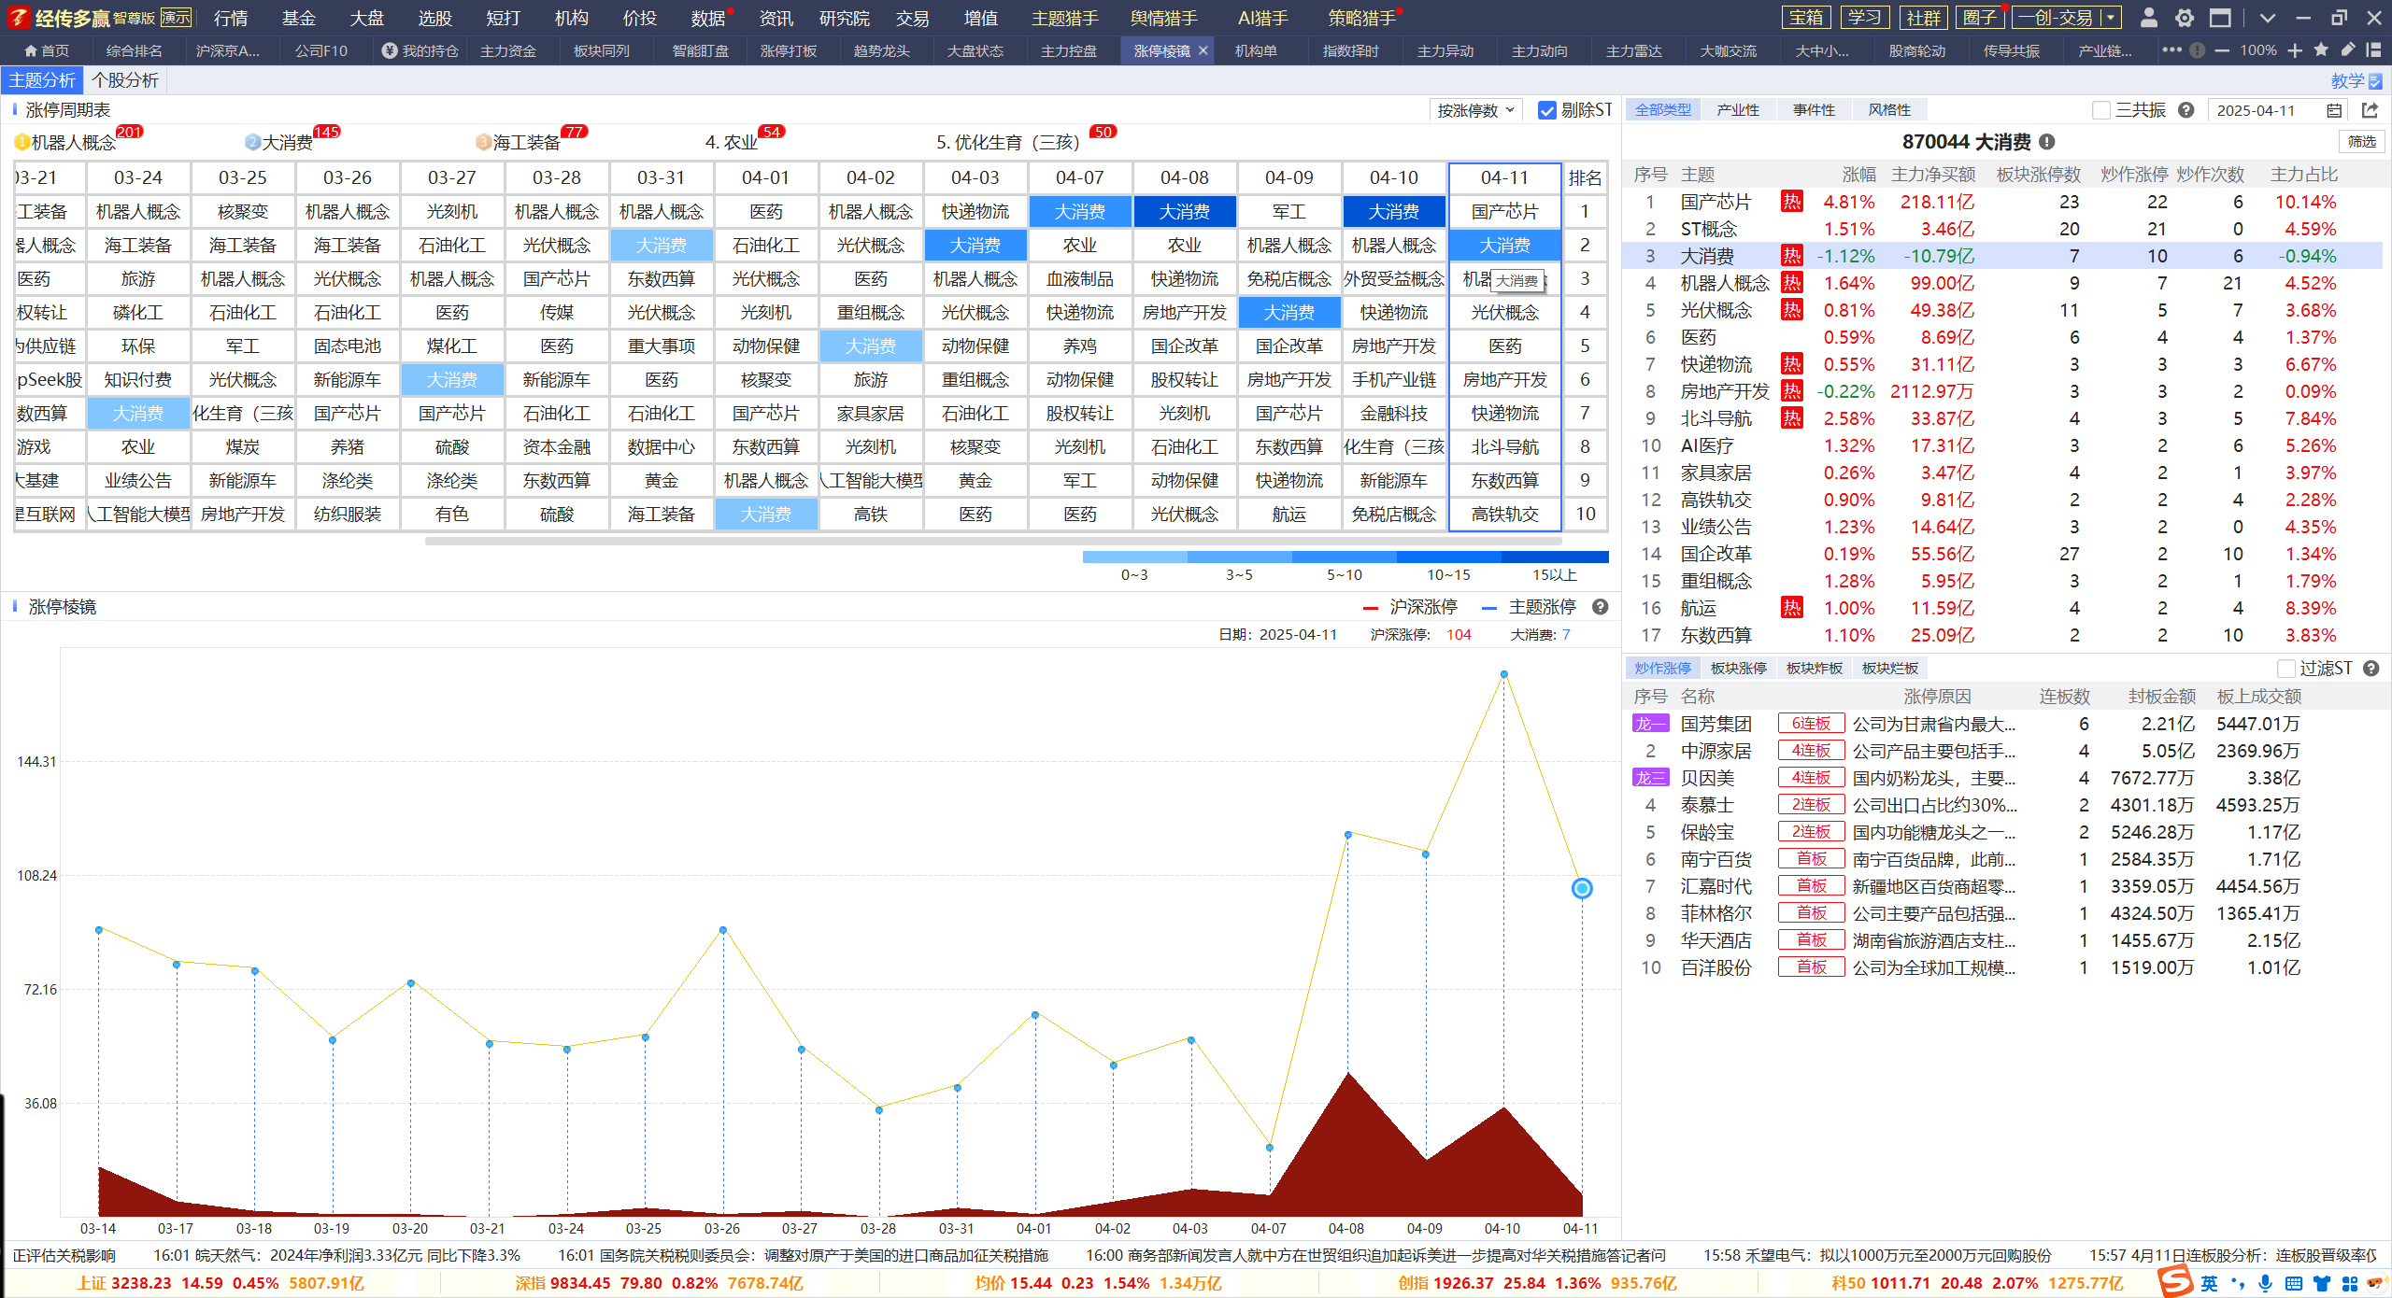
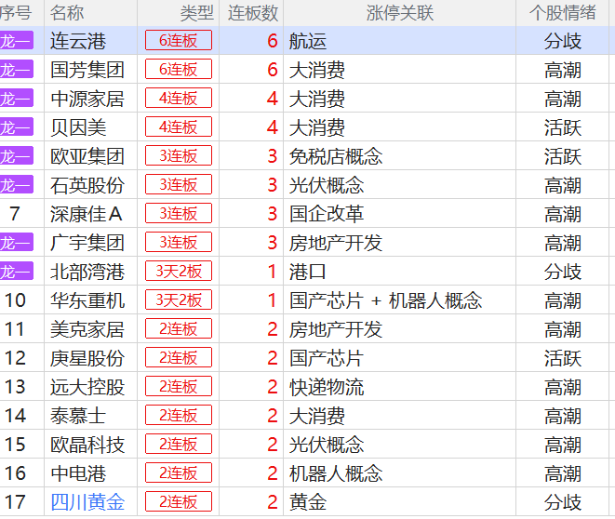
消费登顶
内循环关注核心消费：零售，旅游等
龙头梯队完整，政策导向支持，关注消费业绩+新入主力
经传多赢投研总监 :杨春虎丨执业编号:A1120619100003 风险提示:观点基于软件数据和理论模型分析，仅供参考，不构成买卖建议，股市有风险，投资需谨慎

Slide 14
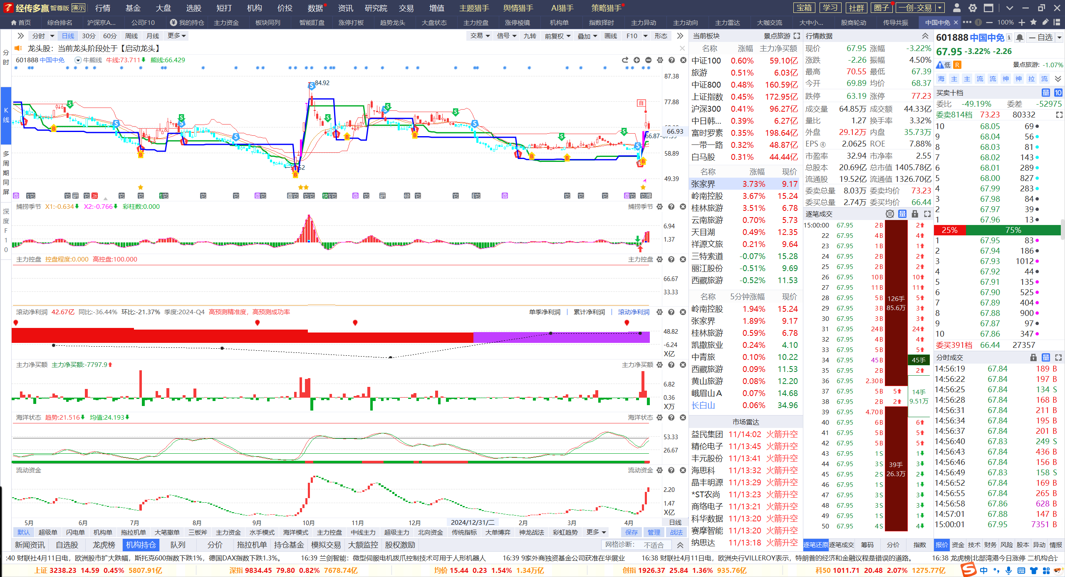
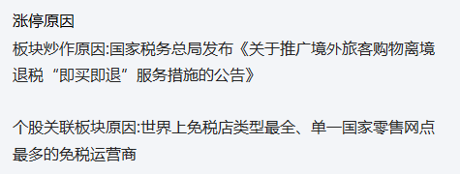
离境退税
业绩稳定，资金流入，红肥绿瘦，季线，月线，周线金叉
日线熊线上移，注B点区域，关注B点回档金叉的机会，意业绩波动风险
经传多赢投研总监 :杨春虎丨执业编号:A1120619100003 风险提示:观点基于软件数据和理论模型分析，仅供参考，不构成买卖建议，股市有风险，投资需谨慎

Slide 15
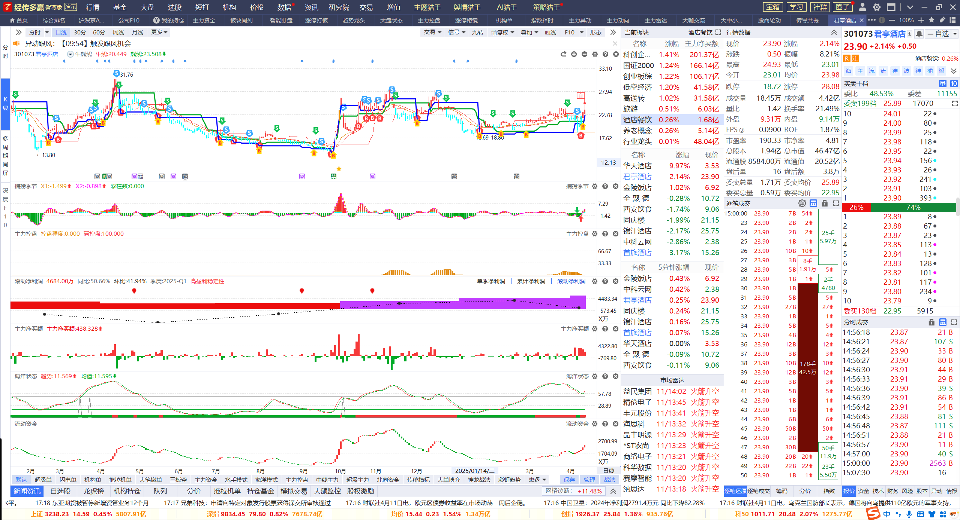
业绩增长，B点回档
业绩增加，资金流入，红肥绿瘦，月线金叉，周线死叉末端
业绩连续增长，关注熊线上移和B点回档金叉的机会
经传多赢投研总监 :杨春虎丨执业编号:A1120619100003 风险提示:观点基于软件数据和理论模型分析，仅供参考，不构成买卖建议，股市有风险，投资需谨慎

Slide 16
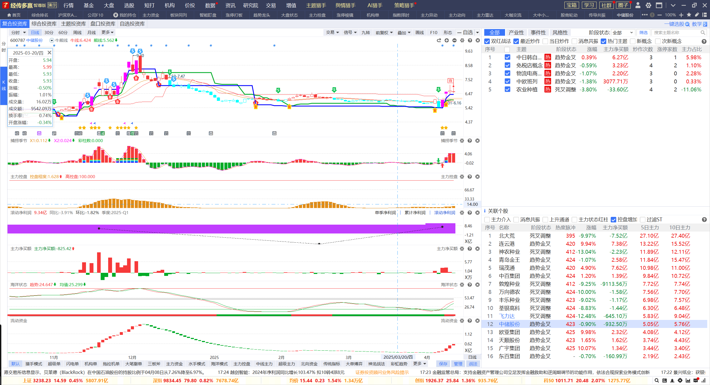
业绩增长，B点回档
业绩增加，资金流入，红肥绿瘦，控盘增加，月线金叉，周线金叉
关注熊线上移和B点回档金叉的机会
经传多赢投研总监 :杨春虎丨执业编号:A1120619100003 风险提示:观点基于软件数据和理论模型分析，仅供参考，不构成买卖建议，股市有风险，投资需谨慎

Slide 17
PART 04
主题掘金，自主可控

Slide 18
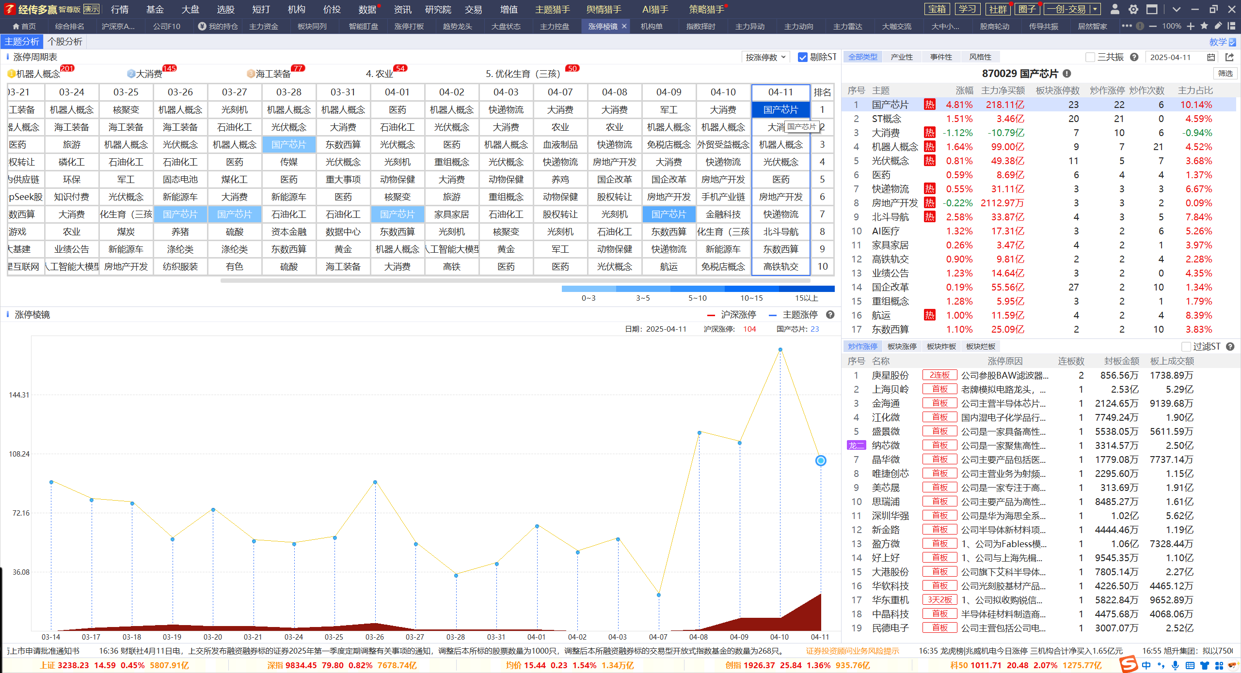
围绕产业，深入挖掘
国产替代，自主可控
军工，半导体，光刻机，数据中心等
经传多赢投研总监 :杨春虎丨执业编号:A1120619100003 风险提示:观点基于软件数据和理论模型分析，仅供参考，不构成买卖建议，股市有风险，投资需谨慎

Slide 19
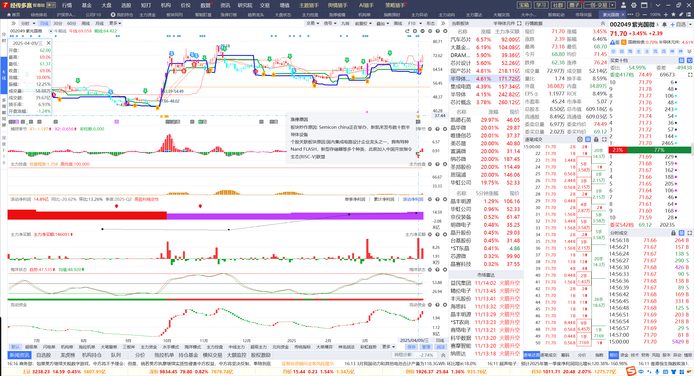
国产替代，自主可控
业绩稳定，资金流入，红肥绿瘦，控盘增加，月线金叉
周线金叉区域，静待涨停复制的短线机会，注意业绩波动风险
经传多赢投研总监 :杨春虎丨执业编号:A1120619100003 风险提示:观点基于软件数据和理论模型分析，仅供参考，不构成买卖建议，股市有风险，投资需谨慎

Slide 20
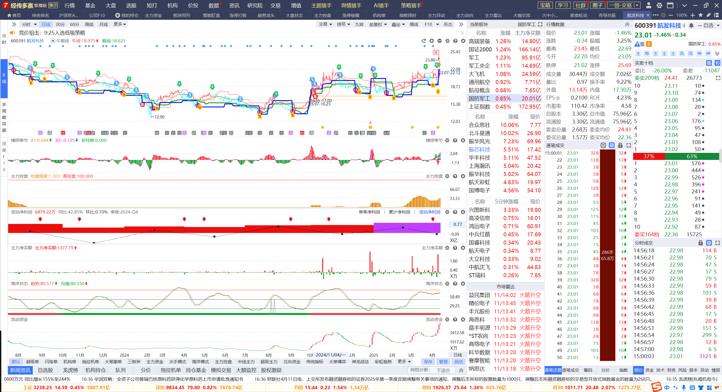
国产替代，自主可控
业绩增加，资金流入，红肥绿瘦，控盘增加，月线金叉
周线金叉区域，静待涨停复制的短线机会，注意业绩波动风险
经传多赢投研总监 :杨春虎丨执业编号:A1120619100003 风险提示:观点基于软件数据和理论模型分析，仅供参考，不构成买卖建议，股市有风险，投资需谨慎

Slide 21
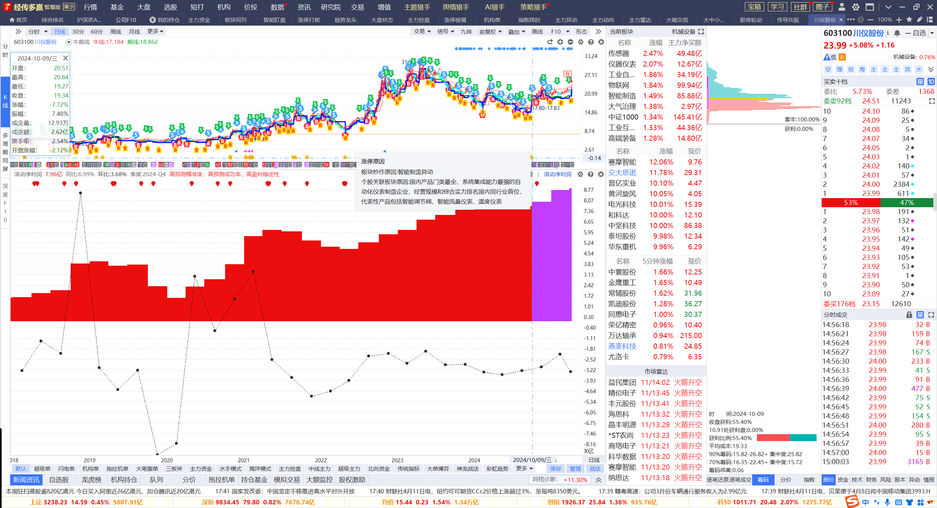
国产替代，自主可控
业绩增加，资金流入，红肥绿瘦，控盘增加，月线，周线，金叉区域
日线熊线上移，关注B点回档金叉的机会，注意业绩波动风险
经传多赢投研总监 :杨春虎丨执业编号:A1120619100003 风险提示:观点基于软件数据和理论模型分析，仅供参考，不构成买卖建议，股市有风险，投资需谨慎

Slide 22
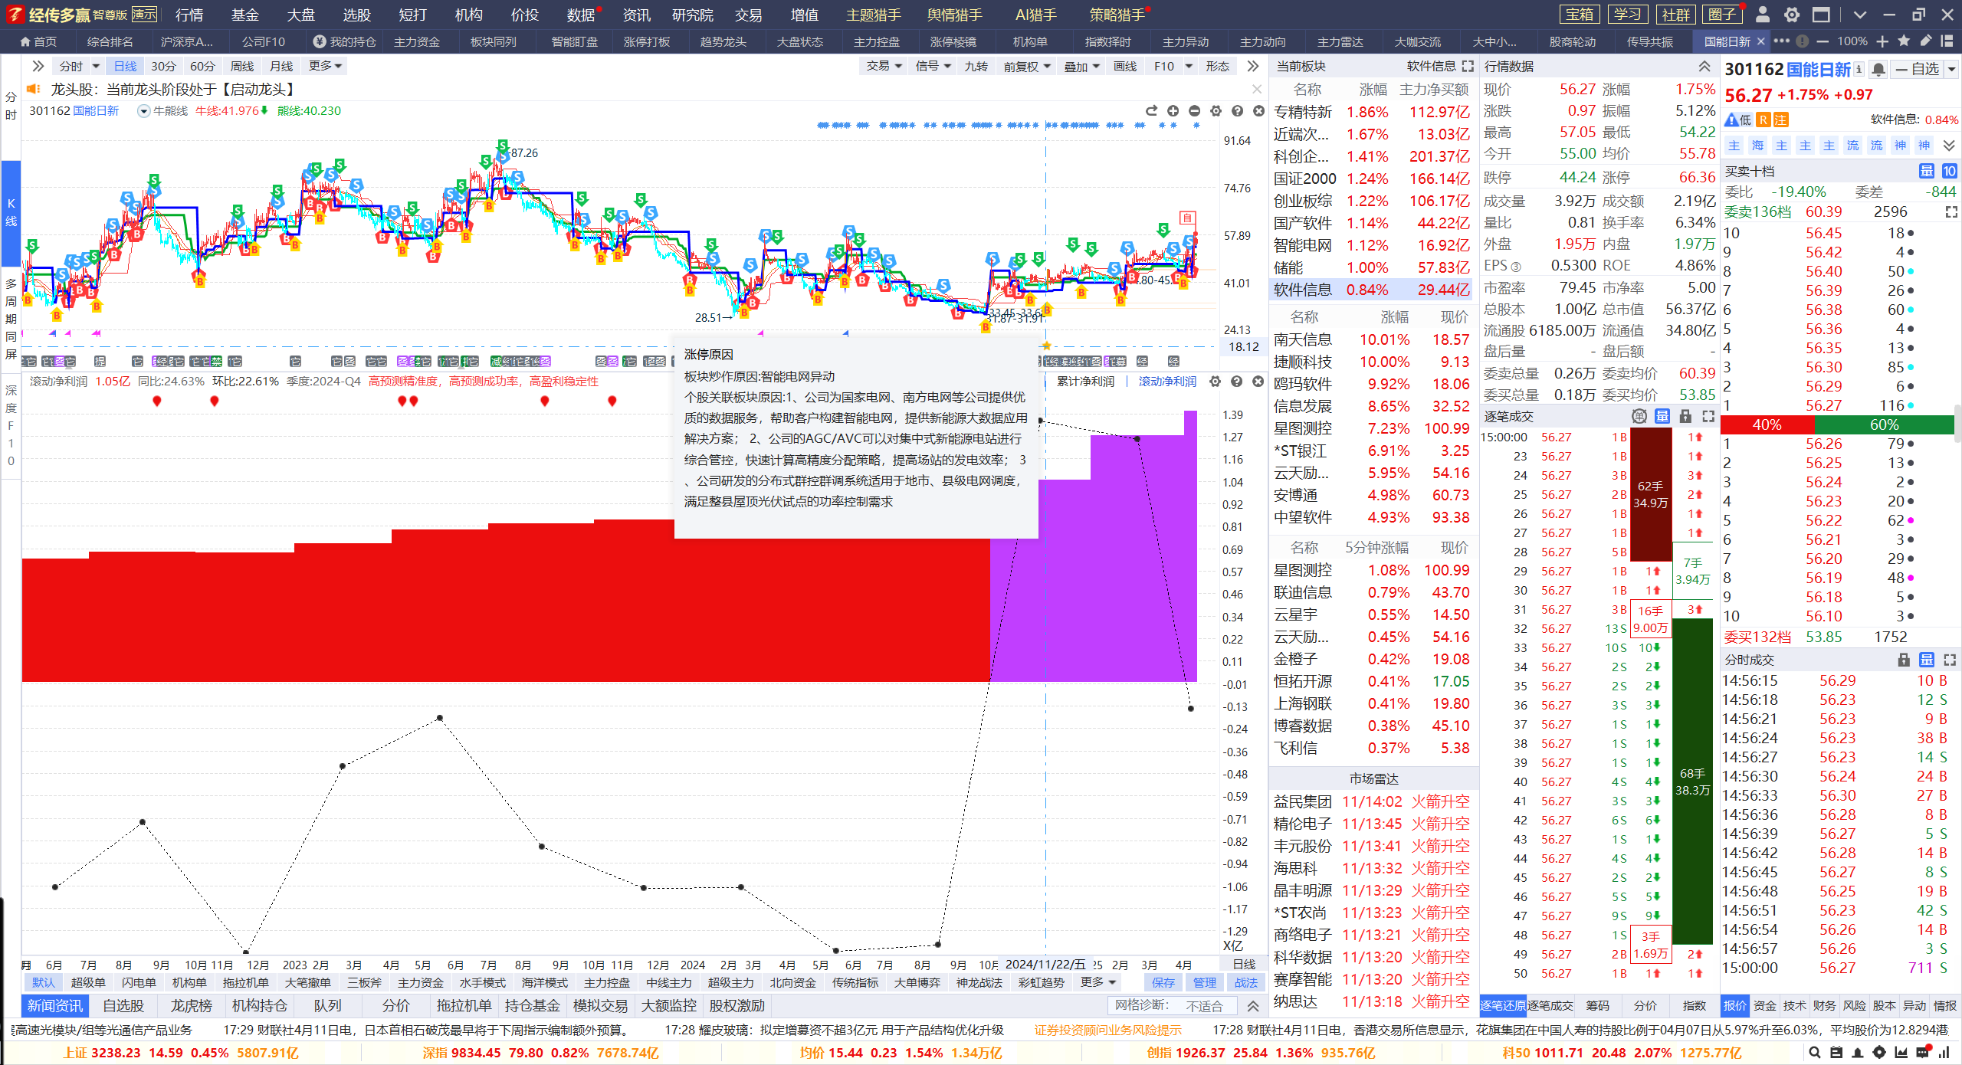
国产替代，自主可控
业绩增加，资金流入，红肥绿瘦，控盘增加，月线周线金叉
关注熊线上移或日线控盘回档金叉的机会，注意业绩波动风险
经传多赢投研总监 :杨春虎丨执业编号:A1120619100003 风险提示:观点基于软件数据和理论模型分析，仅供参考，不构成买卖建议，股市有风险，投资需谨慎

